Slide 1
ДЕПАРТАМЕНТ ОБРАЗОВАНИЯ АДМИНИСТРАЦИИ ГОРОДА ТОМСКА
МУНИЦИПАЛЬНОЕ АВТОНОМНОЕ УЧРЕЖДЕНИЕ ИНФОРМАЦИОННО-МЕТОДИЧЕСКИЙ ЦЕНТР ГОРОДА ТОМСКА
Семинар-практикум "Профилактика суицидального поведения детей и подростков"
Диагностический инструментарий для выявления подростков группы риска
Шмыга Елена Николаевна,
педагог-психолог МАОУ СОШ № 54 г. Томска,
21 декабря 2022 г.
Notes:
МАОУ Гимназия №55 им Версткиной

Slide 3
- проводить диагностику СОСТОЯНИЯ ПСИХОЛОГИЧЕСКОГО ЗДОРОВЬЯ и ОСОБЕННОСТЕЙ ПСИХИЧЕСКОГО РАЗВИТИЯ несовершеннолетних обучающихся (воспитанников) в целях определения уровня социальной дезадаптации и характера реагирования в затруднительных ситуациях.

Slide 4
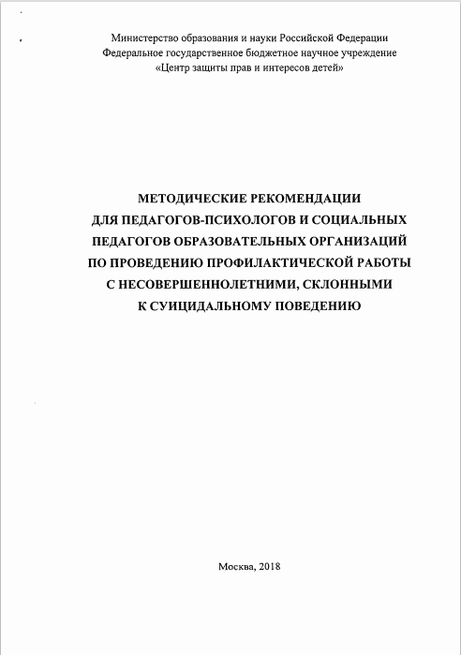
беседа с подростком,
наблюдение за ним,
информация, полученная от третьих лиц (друзей, родственников),
данные медицинской документации

Slide 5
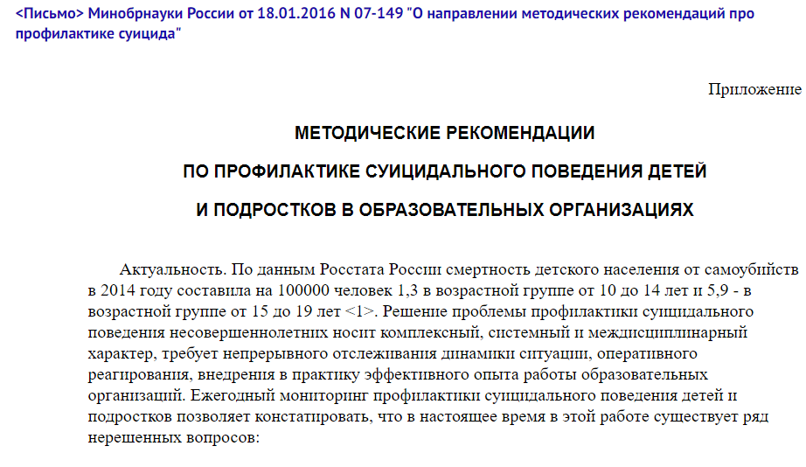
Диагностика
особенностей личности и поведения ребенка,
мотивационной сферы,
эмоционально-волевой сферы (уровень тревожности, активности, актуальные страхи),
удовлетворенности различными сторонами образовательного процесса.
изучение межличностных взаимоотношений учащихся в классных коллективах (социометрия), выявление изолированных детей;
мониторинг личностных и поведенческих проблем младших школьников
изучение адаптации учащихся 1-х, 5-х, 10-х классов, в том числе, самооценки, уровня тревожности;
выявление группы детей, испытывающих различные трудности в обучении, поведении и самочувствии.

Slide 6
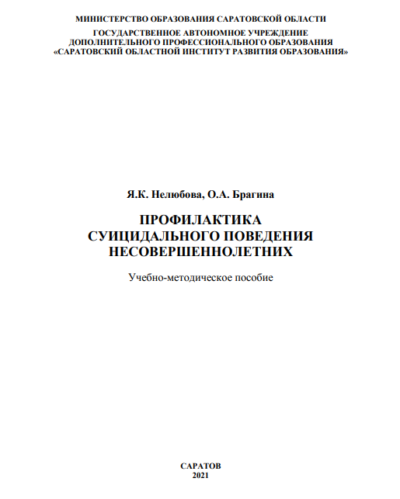
Первая ступень в выявлении обучающихся, подверженных риску развития суицидального поведения
1. Карта наблюдения для классного руководителя «Наличие факторов кризисной ситуации у обучающихся».
2. Карта наблюдения для родителей «Оценка психоэмоционального состояния подростка».
3. Методика для обучающихся «САН» (самочувствие, активность, настроение).
4. Тест «Шкала тревоги Спилбергера – Ханина, STAI» (Ч.Д. Спилбергер, в адаптации Ю.Л. Ханина)

Slide 7
В выборку для углубленного диагностического обследования входят:
– обучающиеся, выявляемые в ходе плановых обследований классов, с рисками социальной адаптации, высоким уровнем школьной тревожности, с низким статусом в классе, отвергаемые сверстниками;
– обучающиеся, которые по итогам проведения ежегодного социально-психологического тестирования (СПТ ПАВ) имеют высокие показатели шкал факторов риска (импульсивность, тревожность, фрустрация, склонность к риску и др.), преобладающие над факторами защиты;
– обучающиеся с выявленными факторами риска суицидального поведения, т.е. ситуативными, поведенческими, словесными, эмоциональными признаками суицидальной угрозы;
– обучающиеся с одновременно высокими показателями по шкалам «ситуативная тревожность» и «личностная тревожность», а также обучающиеся с высокими показателями шкалы «ситуативная тревожность» и средними/низкими показателями шкалы «личностная тревожность».

Slide 8
Для проведения мониторинга несовершеннолетних, склонных к суицидальному поведению (углубленной психодиагностики) предлагаются следующие методики на основе федеральных рекомендаций:
Опросник Mini-mult (сокращенный вариант MMPI) – диагностика личностных особенностей, возможных пограничных расстройств личности.
Шкала депрессии А. Бека – диагностика наличия депрессивных состояний.
Шкала безнадежности А. Бека – диагностика наличия депрессивных состояний, чувства безнадежности.
Методика субъективного ощущения одиночества Д. Рассела и М. Фергюсона.
Методика Дембо – Рубинштейн (Т.В. Дембо, в модификации С.Я. Рубинштейн) – диагностика уровней самооценки и притязаний.
Методика Р. Лазаруса «Способы совладающего поведения» – диагностика копинг-стратегий.
Методика Басса – Перри «BPAQ» – диагностика склонности к агрессии. 8. Карта риска суицида (в модификации Л.Б. Шнейдер) – количественная балльная оценка степени риска суицидального поведения.

Slide 9
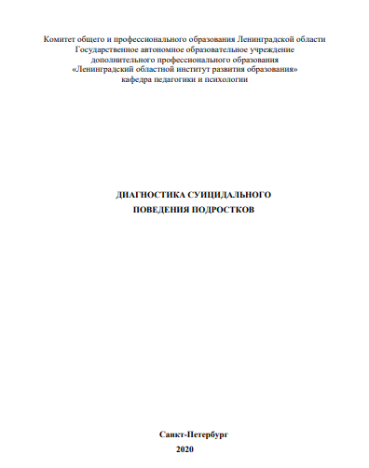
Первый этап - скрининг, экспресс-диагностика, массовое обследование обучающихся.
По результатам первого этапа выделяется предварительная группа подростков (различающаяся по степени выраженности симптомов) требующая проведения индивидуальной диагностики.
На следующем этапе формируется индивидуальная траектория психолого-педагогического сопровождения. по необходимости ребенок (с родителями) направляется для получения медицинской помощи, также оказывается экстренная психологическая помощь (по необходимости).

Slide 10
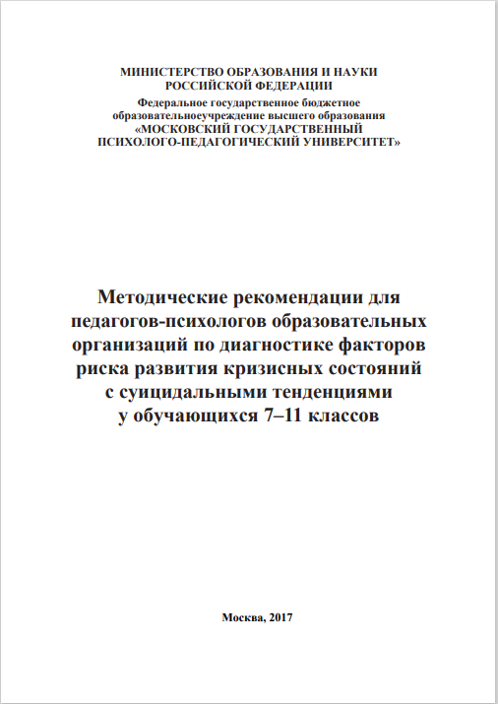
Название методики | Время заполнения (мин.) | Задача | Бланк (номер)
АКТУАЛЬНЫЕ ФАКТОРЫ РИСКА
Шкала безнадежности (Hopelessness Scale, A. Beck) | 5–10 | Оценка восприятия настоящего и будущего | 1
Шкала одиночества (UCLA, версия 3, Д. Рассел) | 10 | Оценка выраженности субъективного переживания одиночества | 2
Опросник склонности к агрессии Басса-Перри (BPAQ, A.H. Buss, M.P. Perry) | 7 | Выявление степени выраженности физической агрессии, гнева и враждебности | 3
Индекс хорошего самочувствия (WHO-5, Well-Being Index, ВОЗ) | 2 | Выявление депрессивной симптоматики | 5

Slide 11
Название методики | Время заполнения (мин.) | Задача | Бланк (номер)
АКТУАЛЬНЫЕ ФАКТОРЫ РИСКА
Шкала безнадежности (Hopelessness Scale, A. Beck) | 5–10 | Оценка восприятия настоящего и будущего | 1
Шкала одиночества (UCLA, версия 3, Д. Рассел) | 10 | Оценка выраженности субъективного переживания одиночества | 2
Опросник склонности к агрессии Басса-Перри (BPAQ, A.H. Buss, M.P. Perry) | 7 | Выявление степени выраженности физической агрессии, гнева и враждебности | 3
Индекс хорошего самочувствия (WHO-5, Well-Being Index, ВОЗ) | 2 | Выявление депрессивной симптоматики | 5

Slide 12
Название методики | Время заполнения (мин.) | Задача | Бланк (номер)
ПОТЕНЦИАЛЬНЫЕ ФАКТОРЫ РИСКА
Опросник личностных расстройств (PDQ-IV, 3 шкалы: нарциссическая, пограничная и негативистическая, Hyler, 1987) | 5 | Оценка личностных характеристик, отражающих эмоциональную нестабильность, импульсивность, самовлюбленность | 6
Шкала семейной гибкости и сплоченности (FACES-5, Д.X. Олсон, Дж. Портнер, И. Лави, адаптация М. Перри) | 5–10 | Оценка семейной сплоченности (степень эмоциональной связи между членами семьи) и адаптации (способность приспосабливаться и изменяться при воздействии стрессоров) | 7
Опросник способов совладания R.Lazarus и S.Folkman (WOCQ) | 10 | Оценка адаптивных и дезадаптивных способов совладания со стрессом | 8
Опросник «Личностные ценности» | 5 | Оценка убеждений, ценностей, социальных контактов | 4
ИТОГО: | 45–60 мин |  | 8 бланков

Slide 14
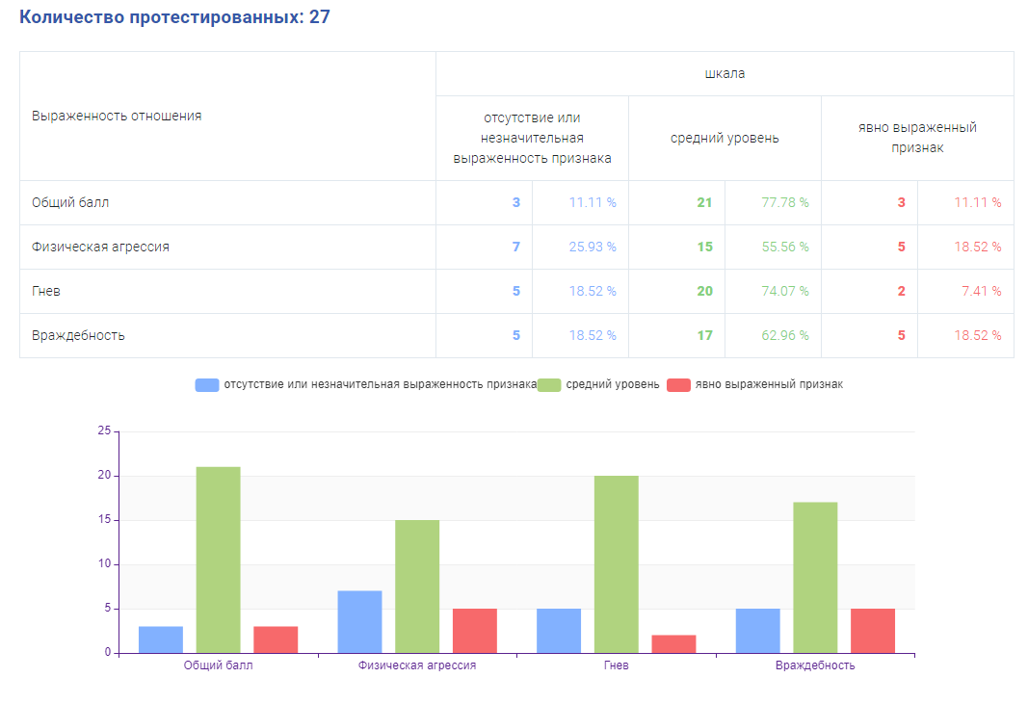

Slide 15
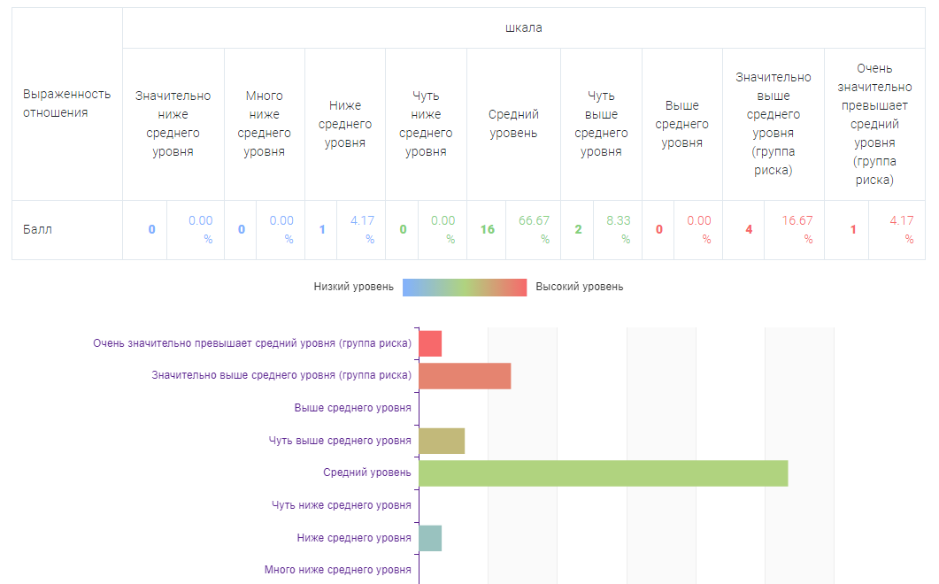

Slide 16
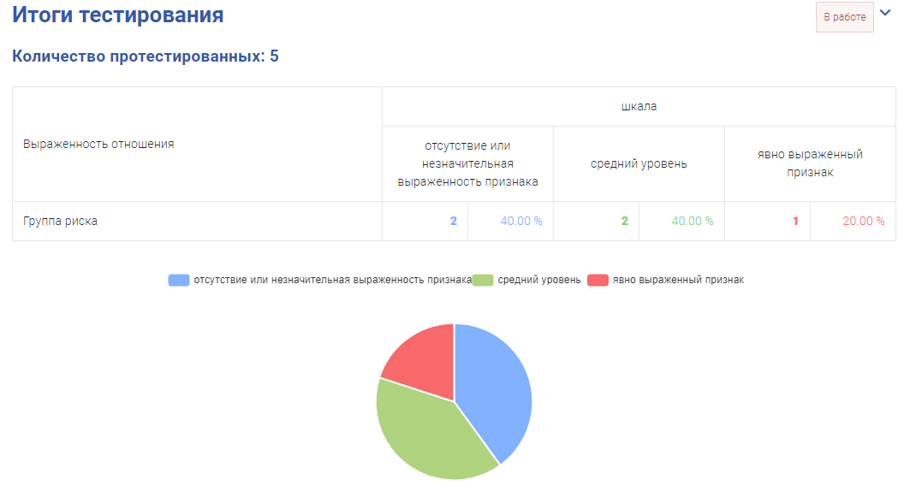

Slide 17
Методики из РЕЕСТРА
Моросанова В.И. «Стиль саморегуляции поведения (детский) (ССПМД)». | Оценка регуляторно-личностных особенностей детей.
Р. Гудман «Сильные стороны и трудности» (ССТ) | Выявляет эмоциональные симптомы, проблемы с поведением
Методика диагностики субъективной оценки межличностных отношений ребенка (СОМОР) Н. Я. Семаго. | Исследование субъективной оценки межличностных отношений.
Многофакторный личностный опросник Р. Кеттелла. | Диагностика особенностей личности человека.
Проективная методика для диагностики школьной тревожности, А.М. Прихожан | Для диагностики школьной тревожности.
Шкала явной тревожности для детей (CMAS) (адаптация А.М. Прихожан). | Изучение тревожности как относительно устойчивого образования.
Дифференциальный опросник переживания одиночества, Осин Е.Н., Леонтьев Д.А. | Переживание одиночества.
Андреева А.Д., Прихожан А.М. «Методика диагностики мотивации учения и эмоционального отношения к учению в средних и старших классах школы». | Методика позволяет оценить показатели, связанные с мотивационно-эмоциональным отношением к школе

Slide 18
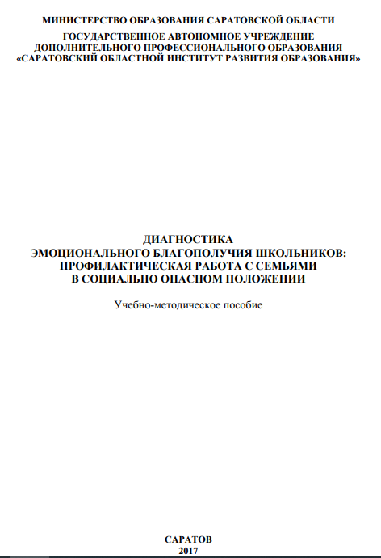
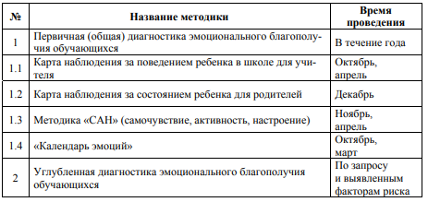
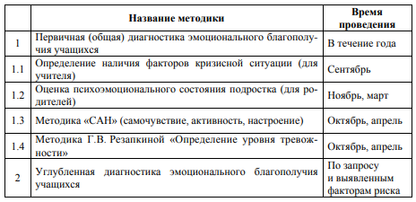

Slide 19
Контакты
Шмыга Елена Николаевна
Педагог-психолог
МАОУ СОШ №54 г.Томск
Сот. 89138147438
Sh_en71@mail.ru

